Slide 1
დაფიქრდი, სანამ აჰყვები, მართე ფული გონივრულად
ფულის გლობალური კვირეული
2025

Slide 2
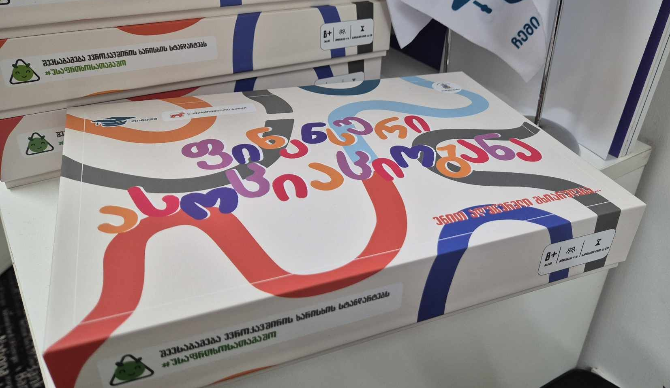

Slide 3
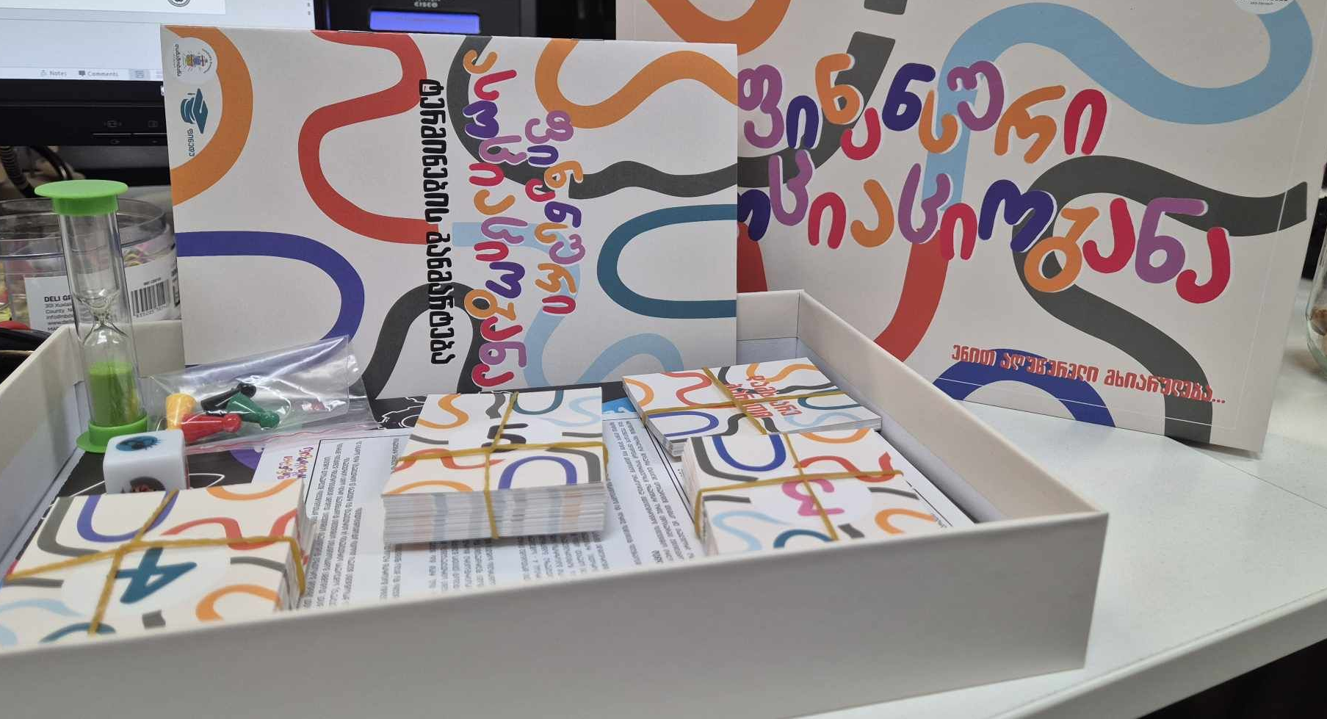
რა დევს ყუთში?

Slide 4
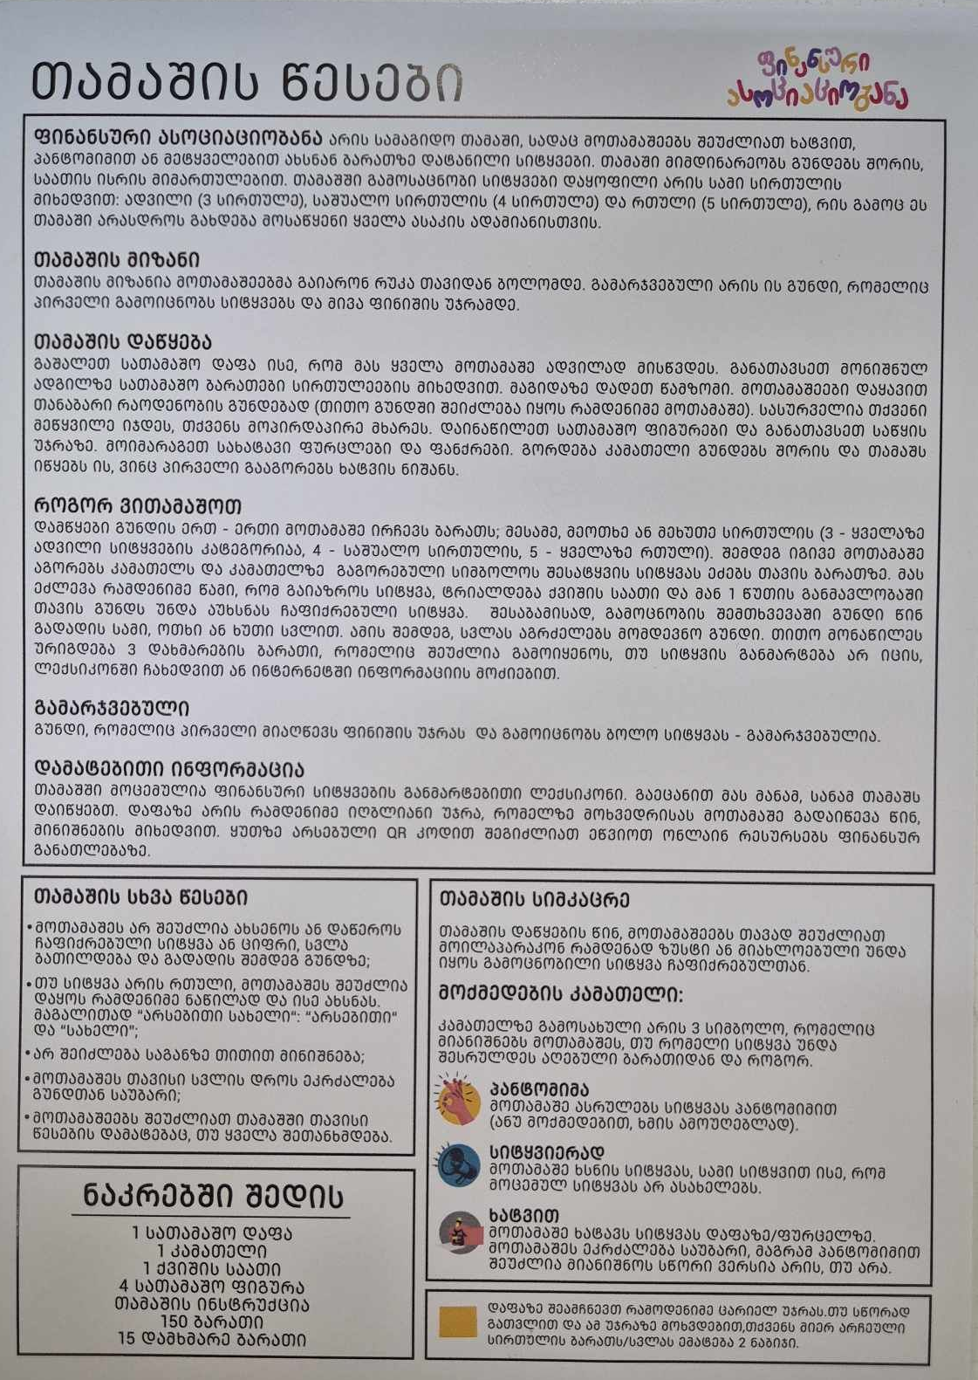
თამაშობს 4 გუნდი
ბარათის სირთულეს ირჩევს მოთამაშე
სიტყვის ახსნის მეთოდს ადგენს კამათელი
ორ სიტყვიანი ტერმინი ცალ-ცალკე შეიძლება აიხსნას
სიტყვის გამოსაცნობ დროს მართავთ ქვიშის საათით

Slide 5
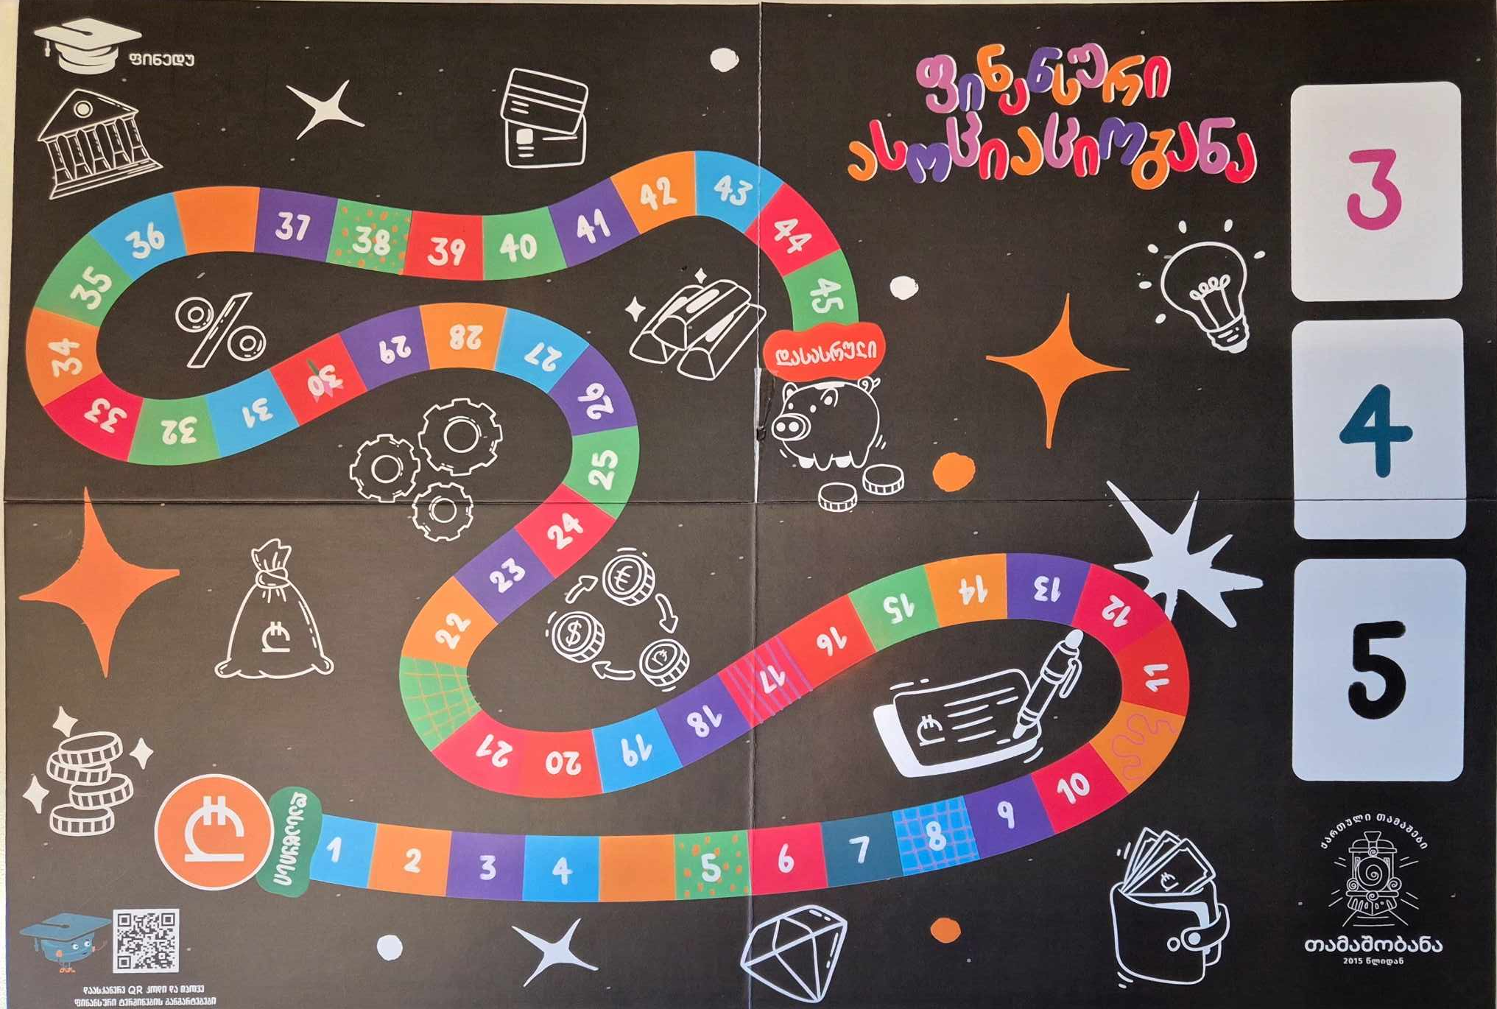
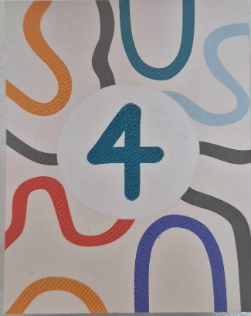

Slide 6
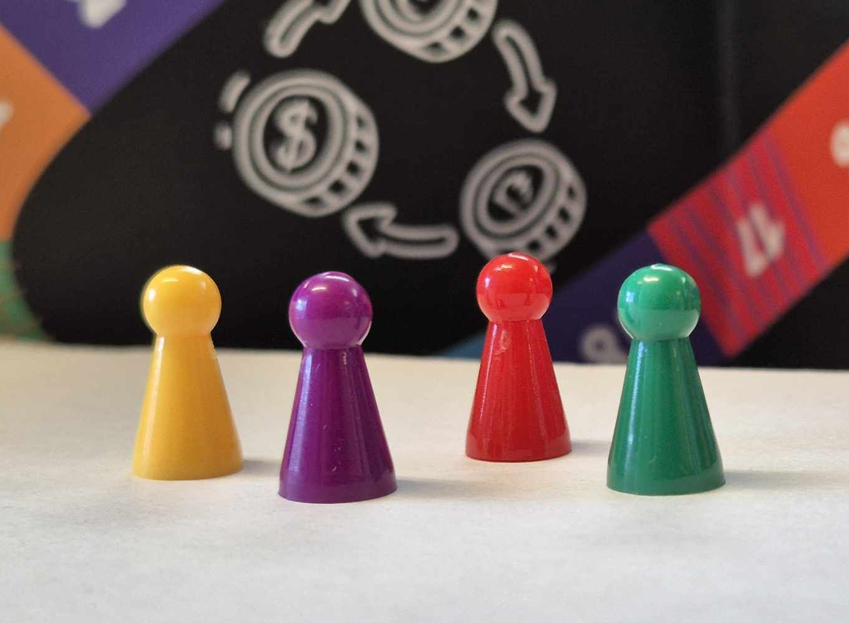
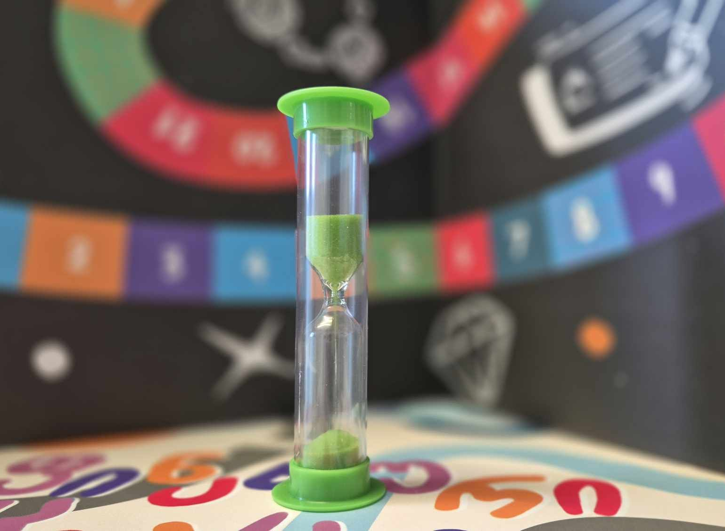
დამხმარე ატრიბუტები

Slide 7
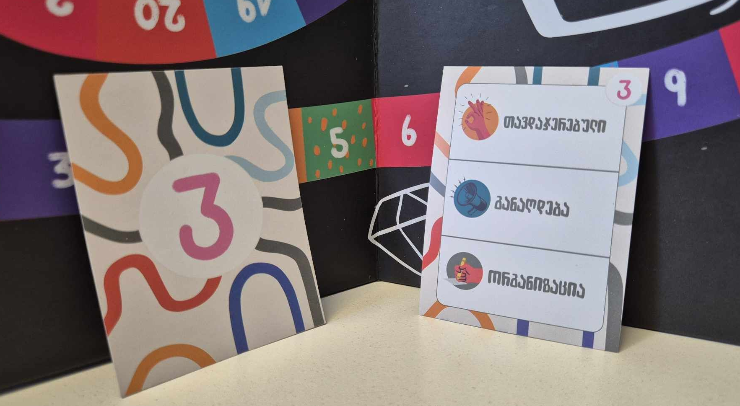
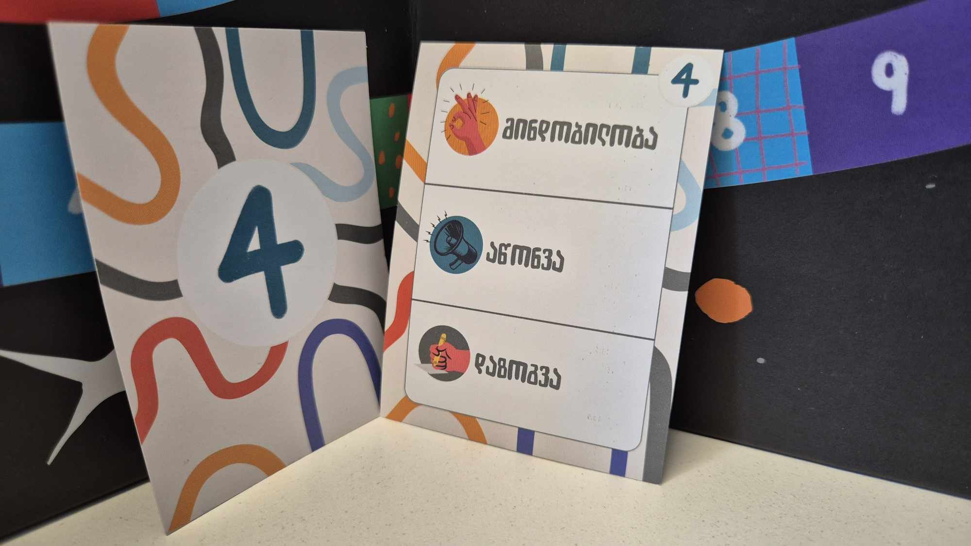
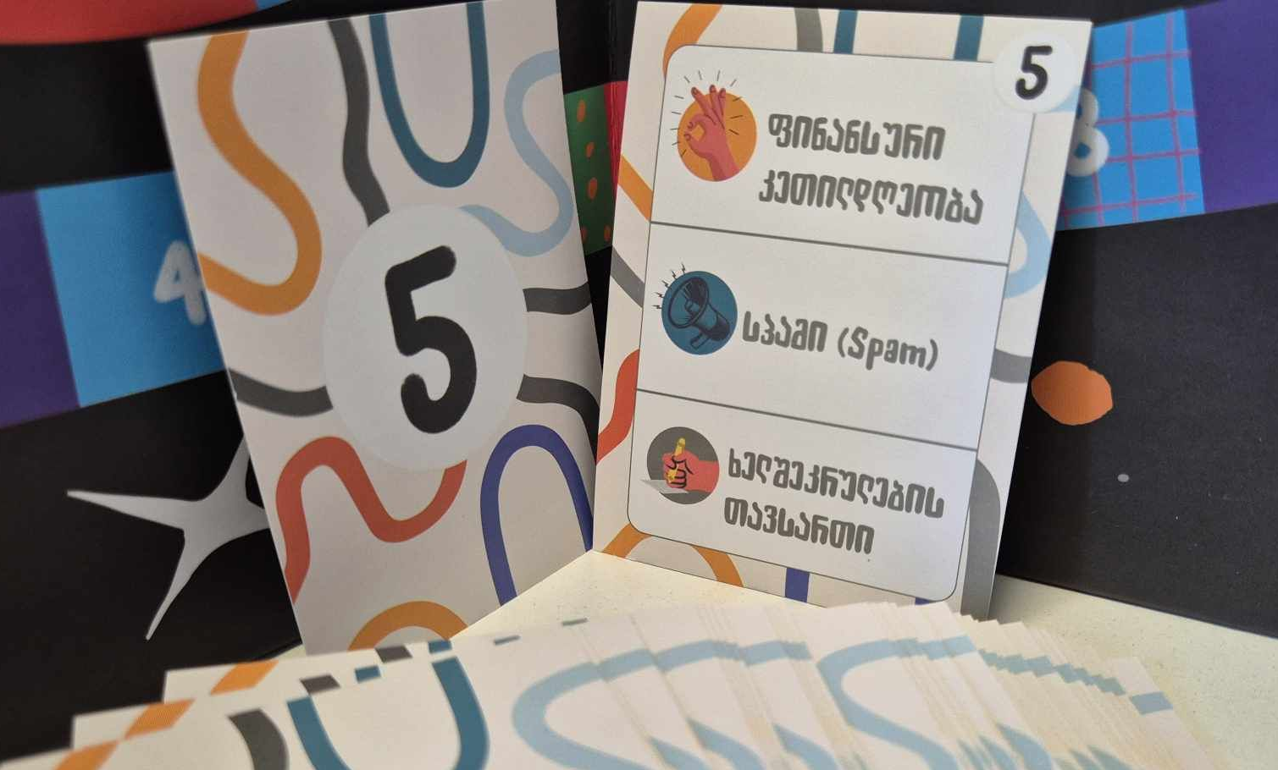
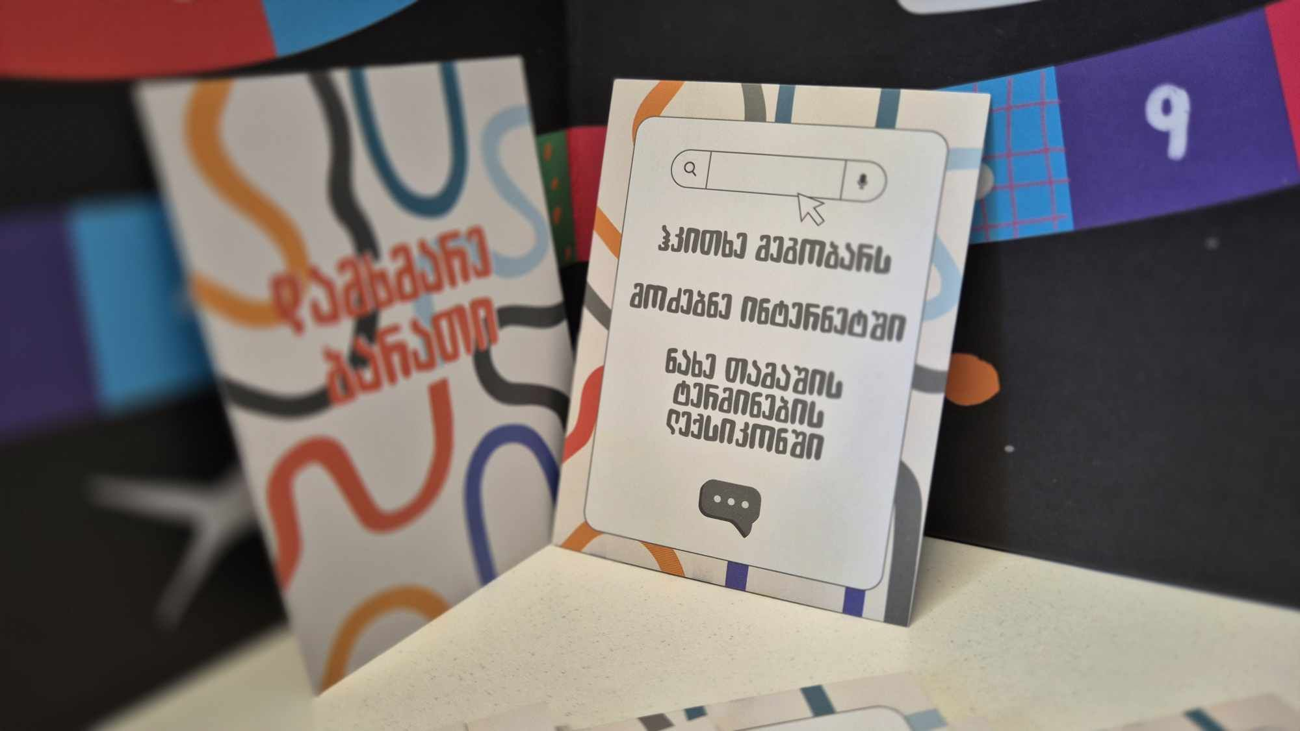
ტერმინების ბარათები

Slide 8
ლექსიკონი

Slide 9
როგორ ვთამაშობთ?
კლასი გაყოფილია 4 გუნდად
ვანაწილებთ ფერად ფიგურებს
განვსაზღვრავთ რიგითობას
გუნდი ხმამაღლა აფიქსირებს ვერსიებს
აგორებს კამათელს, ირჩევს ბარათის სირთულეს, იწყებს ახსნას
გუნდიდან 1 მონაწილე ხსნის სიტყვას
დანარჩენი გუნდები ფურცელზე ინიშნავენ ვერსიებს

Slide 10
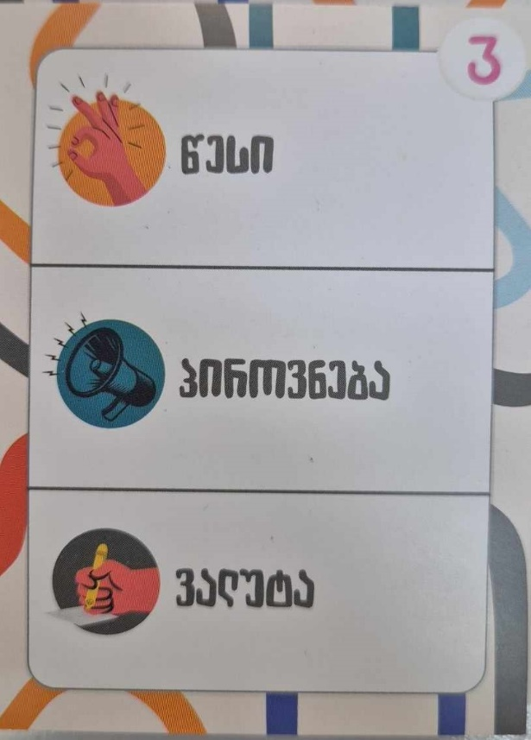
სიტყვის არჩევა
ახსენით არავერბალურად
ახსენით სიტყვებით
დახატეთ

Slide 11
დაფიქრდი, სანამ აჰყვები, მართე ფული გონივრულად
მადლობა ყურადღებისთვის!
2025

